Slide 1
Notes:
（授業実施時の説明内容を表示）
【２分程度】 （P１～３）
みなさんこんにちは。
今日は、税金について、みなさんと一緒に勉強していきたいと思いますので、よろしくお願いします。
それでは、「講義用テキスト」を開いてください。
みなさんには、「ワークシート（１）」を事前に御覧いただいていると思います。
【次のスライドへ】

Slide 2
Notes:
【２分程度】（P1～３）
事前学習では、「日本には税金の種類が約50種類あること」や「税金は私たちが豊かで安全に暮らすための『会費』のようなもの」だということを確認してもらいました。
（３）のメタバタウンの事例では、「各家の公平な負担方法」を考えてもらいましたが、みなさんどのように考えたでしょうか。
【次のスライドへ】

Slide 3
租 税 教 室
租 税 教 室
【学習のポイント！！】
公平な税の集め方
～税金の種類がたくさんあるのはなぜ？～
※グループワークをとおして、みんなで考えましょう！
Notes:
【２分程度】（P1～３）
みなさんは、小学校や中学校の授業で税金について勉強してきたと思いますが、今日はその税金についてもう少し深く考えてもらいたいと思います。
まずは、学習のポイントを整理します。
「公平な税の集め方、税金の種類がたくさんあるのはなぜ？」です。
つまり、今日は「税を集めるときの公平とは何か」についてグループワークを通じて皆さんに考えてもらいます。
その後、日本の税金の仕組みや税金の使いみちをどうやって決めているかについて学習してもらいます。
【次のスライドへ】

Slide 4
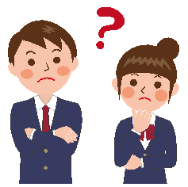
公平な税の集め方 ～税金の種類がたくさんあるのはなぜ？～
友だち３人で食事に行きました。みんなで【１枚のピザ】を分け合って食べたとき、食事代の支払いはどのように負担しますか。
なお、食事代金の合計は4，500円で、３人のお小遣いはそれぞれ違います。
Ｂさん
【公平 な負担を考えてみよう！！】
 | お小遣い | 食べた量 | 負担する金額
Aさん | 10，000円 | 少ない
Bさん | 3，000円 | たくさん
Cさん | 2，000円 | 中くらい
Aさん
Cさん
多く食べたのはBさん。
一番お金を貰っている
のはAさん。
どう支払うのが
公平かなぁ？？
【回答例】
（１）３人で均等に割って支払う。
（２） たくさん食べた人は多く、少ししか食べていない人は少なく支払う。
（３） お小遣いをたくさん貰っている人は多く、あまり貰っていない人は少なく支払う。
どの方法でも『公平』のようですが、１つの方法では完全な『公平』にならないのです。
税金も１つの方法で課税したのでは、完全な『公平』にはなりません。税負担の『公平』を確保するために、税の性格に応じた適切な課税方法を採用して、所得課税、消費課税、資産課税等をバランスよく組
み合わせるという工夫が行われています。
Notes:
【５分程度】（P４～５）
それでは「公平な負担」についての基本的な考え方を説明します。
この図は、ワークシート（１）の「メタバタウンの橋の建設費用の負担方法」を「友達との食事代金の支払方法」に置きかえたものとなります。
友達３人で、ファミリーレストランで一枚のピザを食べました。
Ｂさんが一番多く食べました。
誰がいくら支払うのが公平だと思うますか？
ちなみに、お小遣いを一番もっているのはAさんです。
みなさんも友達と一緒にファミリーレストランへピザを食べに行ったことを想像してみましょう。
さぁ、それぞれの立場になって負担する金額を考えてみてください。
（少し間を開ける・・・問いかけてみる・・・など）
パッと思いつく方法として、スライドの真ん中にある【回答例】を見てください。
（１）「３人で均等に割って支払う」は３人とも同じ金額を負担する考え方です。
（２）「たくさん食べた人は多く、少ししか食べていない人は少なく支払う」は、すなわち、食べた量に応じて負担する金額が異なってくる考え方です。
この場合には、一番たくさん食べたＢさんに多く負担してもらいます。
（３）「お小遣いをたくさんもっている人は多く、あまりもっていない人は少なく支払う」場合は、Ａさんが一番多く負担してもらうという考え方です。
例として３つでしたが、「公平」については色々な考え方があると思いますので、スライドの塗りつぶしの部分を見てください。
（読み上げる）
※必要に応じて補足説明
（ 例えば、前提としてＡさんがどうしても食事に行きたいと言い出した場合であれば、基本的には、わり勘にするけれどＡさんに少し多く負担してもらうという考え方もあると思います。この場合、全員が一律1,000円を負担することとし、残りの1,500円はAさんの負担とするなど、（１）の【均等に負担する考え方】と（３）の【お小遣いの大小に応じて負担する考え方】を組み合わせて、より公平な負担となるようにバランスをとるという方法になりますね。）
１つの方法では、どこかに不公平が生まれてしまうことが多いということです。
「バランスが大切」ということですね。
【次のスライドへ】

Slide 5
〇 ワークシート（１）の裏面に表示のスライド（事前配付）
Notes:
【５分程度】（P４～５）
次に、税金の種類や集め方について説明します。
スライドの左側の「いろいろな税金の集め方」を見てください。
ここには、「いろいろな税金の集め方」として、今日のグループワークの参考になるような、日本の税金の代表的な集め方が４つ記載してあります。
ここで、（４）の集め方の中で代表的な税金である「所得税」について少し説明します。
「所得税」は、お給料から差し引かれたり、個人で商売をしている人の儲けに応じて負担するものです。
ようするに、所得税については、【儲かった分】というところがポイントです！
一般的に、貰った金額よりも支払った金額の方が多く赤字になってしまった場合に、「儲かった」と言いますか？
（問いかけ、反応を伺う）
赤字だった場合には、「儲かった」とは言いませんよね。
【所得金額】とは、支払った金額よりも貰った金額の方が多くて、結果として黒字になった場合の【儲かった分】のことです。
その「所得税」の集め方として採用されているのが、となりの表にある「累進課税制度」ですね。
この制度は、世界でも多くの国で採用されている制度です。
アンダーラインの部分を見てください。
（読み上げる）「支払い能力に応じて税金を負担してもらおうとするもの」です。
次に、青い囲みを見てください。
ＡさんとＢさんは家族構成が同じですが、Ｂさんの年収がＡさんの４倍の場合、Ｂさんの税金は４倍ではなくＡさんの約68倍となっていますね。
これは、単に同じパーセンテージで税金を計算するのではなく、儲けが増えれば増えるほど、税金を計算するパーセンテージが上がっていくためです。
これが、左側の図（４）の「負担能力に応じて集める方法」になります。
もしも、税金が「所得税」しかなかったら、Ｂさんは自分ばかり多く支払うのは不公平だと感じることがあるかもしれません。
先ほどのピザの事例でも色々な負担方法があったように、税金の制度でも公平に税を負担してもらうために、日本には性格が異なる約50種類の税金があります。
【次のスライドへ】

Slide 6
これから、
グループワークをはじめます！
テーマは、「公平な税の集め方」です。
正解はありません。
ワークシート（２）のパターン２・３
について、グループに分かれて意見交換
をしましょう。
各グループでまとめたパターン３の討
議結果を代表者に発表してもらいます。
Notes:
【２分程度】（P６～７）
それでは、これからグループワークを始めます
今回のテーマは、「公平な税の集め方」です。負担方法に、正解があるわけではありません【重要】。

Slide 7
Notes:
【２分程度】（P６～７）
状況を整理します。左上の絵を見てください「メタバタウンには家が４軒あり、町の真ん中を町が管理する川が流れています。今回メタバタウンの４軒全ての住人の希望により橋を建設することとなり橋の建設費用には400万円が必要となります。
どのように負担するのが「公平」かという事例になります。
実際に自分たちが住んでいる街をイメージして考えてみましょう。
事前にご覧いただいたワークシート（１）では、右上に記載の「パターン１（参考）」のように、すべての条件が同じ場合どのように負担するかを考えてもらいました。回答例として、各家とも一律に100万円ずつ負担するのが公平と考えた場合を表示しています。
これから考えてもらう、
「パターン２」は、「所得金額（儲け）」が異なる場合。
「パターン３」は、「所得金額（儲け）」と「使用回数」が異なる場合となります。
これから、「パターン２」と「パターン３」について、グループに分かれて自由に発言し、グループの意見をまとめてもらいます。
「パターン３」については発表してもらいますので、各グループの討議結果を回答様式に入力してください。
グループワークの時間は、今から10分（適宜設定）となりますので、〇時〇分までとなります。
それでは、グループに分かれて、はじめてください。
【12分間】（グループワークスタート後）
回答様式は、共同作業用になっているので、自分の班にあてはまるアルファベットが表示されているシートへ入力してください。
〇クラス分入っているので入力はグループの誰か一人が行ってください。
なお、発表用紙の右下に「円グラフ」がありますので、自分のグループの討議結果がどの要素をどの程度考慮したのか、その考慮度合に応じた円グラフの位置にニコチャンマークを動かしてください。
発表者も決めてください。
発表者の方には「なぜそうなったかの理由」も一緒に発表してもらいますので、理由欄へもできる限り入力してください。
【スタート時】
まず「パターン２」について、３分程度で簡単にまとめて、その後「パターン３」の討議を始めてください。正解はありませんから自由に考えてみてください。
【２分経過時】
「パターン２」をまとめてください。
【３分経過時】
３分経ちましたので、「パターン３」の討議を始めてください。
ポイントしては、「橋の建設は４軒全ての住人の希望である」ということです。
【８分経過時】
残り２分です、「パターン３」をまとめ始めてください。
グループ名も自由に決めて記載してください。
円グラフのニコチャンマークも忘れずに動かしてください。
【10分経過時】
意見がいろいろあると思いますが、まだ入力していないグループは、グループとしての意見をまとめて入力してください。
（この間に、講師と教員で協力し、発表グループを決定する。）
【1２分経過時】 それでは終了です。
発表者を決めます。
〇組〇グループ、〇組〇グループ、〇組〇グループです。
発表グループは、各教室のカメラ前に集まって準備してください。
先生は、カメラの向き調整と発表グループの資料をクラスの画面に映す準備をお願いします。
発表する教室は、資料を画面に映し、そうでない時は、全体の画面を表示します。
発表を始めます！〇組の「〇〇（チーム名）」からお願いします。
（設営を待つ）
それでは、理由も含めて説明をお願いします。
【次のスライドへ】

Slide 8
グループワーク
発表
パターン３
Notes:
【10分程度】
【各講評】
各クラス発表は（順番）〇組→〇組→〇組とします。
（各クラス発表）
（発表内容へ問いかけ）
例）考慮したのはどのような要素ですかなど・・・
（発表内容に対する講評）
例） 「〇グループ」は、「所得金額」と「使用回数」と「〇〇」という要素を組み合わせてバランスを取って負担金額を決めてもら
いました。特に「〇〇」の要素を最も考慮しているようですね。
Ａさんは、自分では橋を使わないかもしれませんが、消防車や郵便局、友達が橋を渡って訪ねてきたりする場合もあるか
もしれませんよね・・・など
ありがとうございました。（グループの発表ごとに拍手）
※複数の要素を考慮したグループ発表については、「円グラフ」に基づき、どの要素を最も考慮したかなどについ質問や補足説明を加える。
【グループワーク全体の講評】
各グループとも、一生懸命考えて発表してくれましたね。
各グループで考えた税金の集め方は、どれも公平な考え方だったと思います。
発表者の方もとても分かりやすく説明してくれてありがとうございました。
公平な税金の集め方の考え方には、いろいろな考え方があると感じたと思います。
今、みなさんが考えてくれたように、日本には公平に税を負担してもらうために、集め方が異なる約50種類の税金があるのでしたね。
【次のスライドへ】

Slide 9
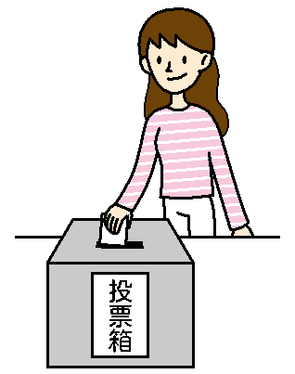
模擬選挙
１組、２組、３組・・・
私はあの候補者へ！
さぁ、各クラスの代表者（発表者）が選挙に立候補しました、各クラスが「政党」、発表内容が「政党の公約」だとした場合、あなたの１票はどの
クラスの候補者に投票しますか？？
「アンケートフォーム」
を開いて投票しましょう！
Notes:
【３分程度】
さて、各グループの発表を聞いてみて、みなさん一人一人はどう考えたでしょうか？
もう一回メタバタウンについて想像してみてください。
橋の建設費用を公平に負担する方法として、個人ではどの方法に共感したか、町で必要なお金の集め方を、どのグループに任せたいかイメージしながらアンケートフォームを使って投票してみましょう。
今から１分間でお願いします。はじめてください。
（投票）
（開票）
「投票結果は、ご覧のとおりでした・・・今回グループごとに話し合い、考え方をまとめた内容を各クラスの代表として発表してもらいましたが、実は先生が、考え方の異なるグループを選んで発表してもらいました。
実際は、一つのクラスの中でも、ほかのグループの考え方はそれぞれ異なっていることが多かったですね。
「公平」についての考え方は各グループでも異なるように、一人一人の考え方もそれぞれ異なっているということですね。
日本の「選挙」は、多数決でみんなが国民の代表者を選び、みんなの意見を政治に反映させるためのものです。今、投票先を選んだ時・・・考えたように、18歳になったら、一人一人が国の政治に関心を持って、出来るだけ、それぞれの代表者の考えを理解しながら選挙を行ってくださいね。」
※一人一人の考えは異なるため、正解は一つではないということを補足する。

Slide 10
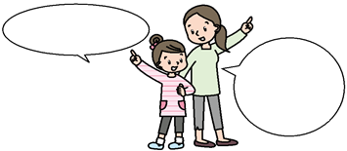
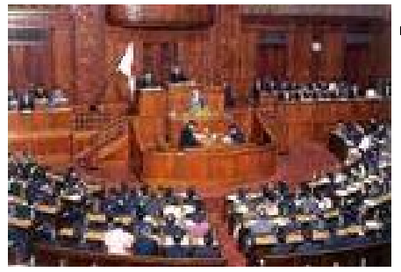
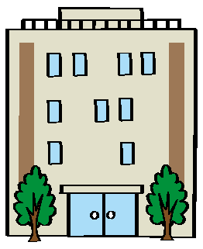
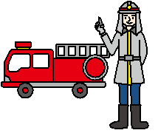
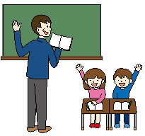
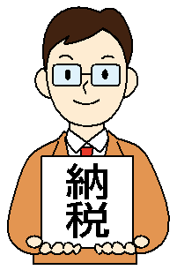
ふりかえり 税の集め方や使い道 ～誰が決めているの？～
税金の使いみちはどうやって決めているの？
わたしたちの
代表が決定するのね。
国民のために
なるように、
予算がたてら
れているのよ。
議決
予算案の提出
暮らしを豊かに
するための活動
議会の様子（提供：衆議院）
選挙で代表を選ぶ
税金
意見
納税は国民の義務です。
また納められた税金で自分たちの暮らしが豊かになるように、税の使われ方について、関心を持ち、政治に参加することが大切です。
国や県、市町村は、学校・警察・消防・福祉など、わたしたちが安全で快適に生活するために欠かせない活動（仕事）をしています。その活動（仕事）には、みんなが納めた税金が使われています。
税金の使い方は、わたしたちの意見などから作られた予算案をもとに国会や県議会、市町村議会で話し合われ議決（決定）されます。
Notes:
【４分程度】（P10～12）
今グループで行ってもらった討議は、社会の授業で習った日本の制度に似ていませんか？税金の集め方を話し合う会議・・・
（問いかける）
そう！国会などの議会です！
議会では、選挙で選ばれた代表者が話し合いを行っていろいろなことを決定しているのでしたね。
今日のグループワークでも、代表者にグループの意見を発表してもらいました。
先ほど、みなさんに投票してもらいましたが、選挙で誰に投票するのかを決めるときもこのようなイメージではないでしょうか？
スライドの一番下の濃い塗りつぶし部分を見てみましょう。
（読み上げる）「税金の使い方は、私たちの意見などから作られた予算案をもとに国会や県議会、市町村議会で話し合われ決定されます。」
そして、日本では、税の公平な負担方法や使いみちについて議会で決定された法律に基づき、みんながそのルールに従って税負担をする仕組みとなっています。
【次のスライドへ】

Slide 11
ふりかえり 公平な税の集め方と使いみち
－これからの社会と税－
消費税率の引き上げと使いみち
消費税の標準税率は、令和元年10月から10％（消費税7．8％、地方消費税2．2％）になりました。
消費税率の引き上げによる増収分は、すべて社会保障の財源とされ、社会保障制度を安定させ、さらに充実するために使用されています。
少子高齢化がすすんでも、世代を問わず一人ひとりが安心して暮らせる社会を実現するために、消費税率の引き上げが実施されたのです。
平成26年3月31日まで
平成26年年4月１日から
令和元年10月1日から
消費税率
５％
消費税率
８％
消費税率（標準）
１０％
消費税 ７．８％
地方消費税 ２．２％
消費税 ４％
地方消費税 １％
消費税 ６．３％
地方消費税 １．７％
なぜ、消費税なの？
●景気や人口構成の変化に左右されにくく、税収が安定している
●働く世代など特定の人に負担が集中することなく、経済活動に中立的
●高い財源調達力がある
社会保障の財源を
調達する手段として
ふさわしい税金です。
Notes:
※議会で、決められた税の負担方法や使い道の一例として説明。
【４分程度】（P10～12）
みなさんが納めている消費税は、新しい税金の集め方として国会で決定されて平成元年に３％から始まり、令和元年に10％に引き上げられました。
消費税は、医療や年金、介護など「くらしを支えるための社会保障の財源を調達する手段」として国会でその使い道を決定して引き上げられました。
「なぜ消費税なの？」ということについては、下に書いてある３つの理由、（１）税収が安定している（２）特定の人に負担が集中することなく経済活動に中立的である（３）高い財源調達力があるからです。
みなさんも消費税を納めている立派な「納税者」です。
みなさんも18歳になれば選挙権を持つことになりますので、自分が払った税金が議会でどのように決められて、社会の中でどう使われているのか・・・これからさらに興味をもって頂きたいと思います。
【次のスライドへ】

Slide 12
－これからの社会と税－
「税金」は「公共財（公共施設や公共サービス））の費用を負担するもの。
「税負担の公平」を確保するために集め方が異なる税金を組み合わせている。
Notes:
【４分程度】（P10～12）
【まとめ】
最後に、これからみなさんは、大人になっていくにつれて、少しずつ税金にかかわる機会が増えていくと思います。
将来、みなさんがすこしでも納得して納税できるように、今日の授業をとおして税金の集め方や使われ方について今までよりさらに理解を深めていただきました。
「税金」は、私たちが豊かで安全に暮らせる社会とするための公共施設や公共サービスなどの公共財の費用を負担するためのものです。
そのため、「税負担の公平」を確保するために集め方の異なる税金をバランスよく組み合わせているということを忘れないでくださいね。
それでは、今日の授業はこれで終わりになります。
ありがとうございました。

Slide 13
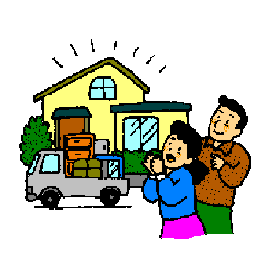
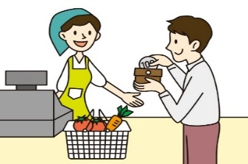
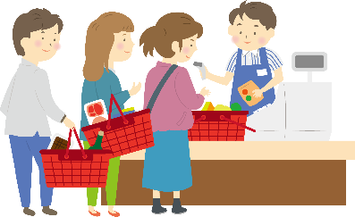
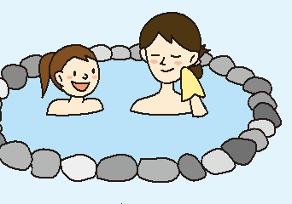
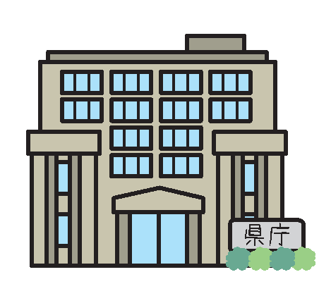
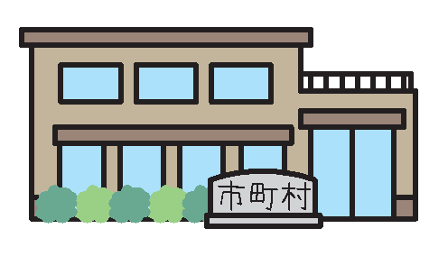
（参考資料）税のしくみや役割 ～税金は何のために必要なの？～
税のしくみや使いみちを知ろう
国 税
地方税
所得税
会社などで働いている人は、給料から差し引かれます。差し引かれた税金は会社などがまとめて納めます。
農業をしている人や商売をしている人は、１年に１度自分の税金を計算して納めます。
●県民税
●事業税
●市町村民税
税金を負担する人が直接、国や地方公共団体に納める税金
直接税
自動車税
（種別割）
法人税
土地や家をかった人が納めます。
不動産
取得税
固定資産税
会社も税金の
額を計算して
納めます。
車を所有している人が納めます。
土地や建物を所有している人が納めます。
●たばこ税 ●揮発油税
●県たばこ税
●市町村たばこ税
消費税
地方消費税
間接税
実質的に税金を負担する人とそれを納める人が異なる税金
温泉に入ったときに支払った入湯税は施設がまとめて納めます。
消費税10%のうち、7．8%分が国税、2．2%分は地方消費税として納めます。
入湯税
買い物をしたときに支払った消費税は、お店などがまとめて納めます。
税務署（国税）
１年間に国に納められる税金
約６５兆２，３５０億円
（令和４年度当初予算）
Ｉ 県（県税）
１年間に県に納められる税金
約３，９８１億円
（令和４年度当初予算）
県内の各市町村（市町村税）
１年間に市町村に納められる税金
約４，３５５億円
（令和４年度当初予算）
― 税についてインターネットで調べてみよう ―
・財務省 https://www.mof.go.jp ・国税庁 https://www.nta.go.jp ・各県市町村のホームページ
Notes:
（参考資料）
※残り時間等に活用

Slide 14
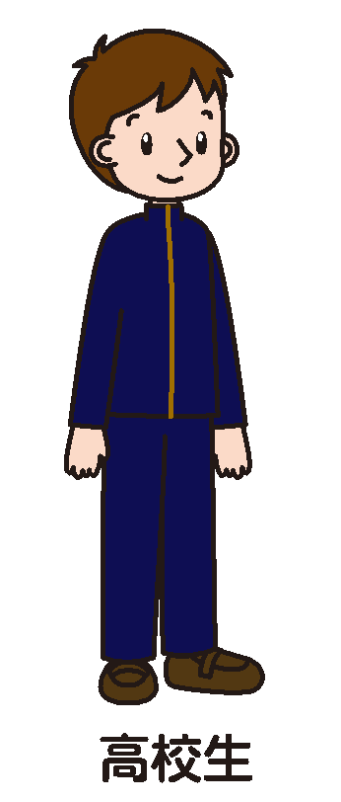
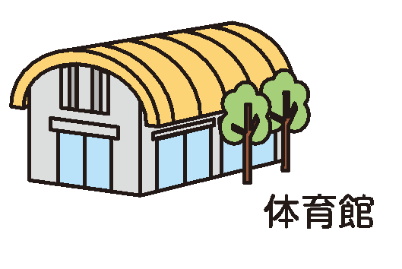
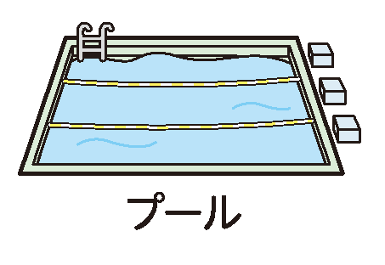
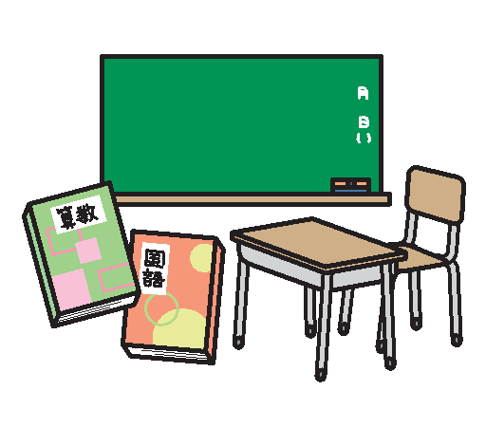
（参考資料）税のしくみや役割 ～税金は何のために必要なの？～
身近な税の使いみち
平等な
教育のために
私たちが平等に教育を受けられるように、教育費には多くの税金が使われています。
皆さんが学校で使っている教科書や机、いすの購入、校舎の建設や修理も、多くの人が納めた税金によりまかなわれています。
公立学校の児童・生徒一人あたりの年間教育費
学校の校舎等にかかる費用
※ 私立学校では、税金により教材費などの一部が補助されています。
（令和元年度）
校舎や体育施設の建設のための費用として1年間に743億円が使われます。
（令和４年度予算）
約1，091，000円
１か月あたり
約90，900円
義務教育諸学校の児童生徒が使用する教科書を無償配布するための費用として1年間に460億円が使われます。
（令和4年度予算）
約928，000円
１か月あたり
約77，300円
約1，061，000円
１か月あたり
約84，700円
１日あたり
約5，400円
※ 1日あたりの金額は年間登校日数を年間200日として計算しています。
Notes:
（参考資料）
※残り時間等に活用

Slide 15
【授業や家庭学習用のコンテンツ】
【リンク先】
URL（１）
税の学習コーナー｜国税庁 (nta.go.jp)
URL（２）
キッズコーナー：財務省
Notes:
（参考資料）
※残り時間等に活用

